Slide 1
Jointures sous SQL
Suite(4)

Slide 2
REQUETE MULTI-TABLES
La requête multi-tables permet de confronter des colonnes dans des tables différentes mais liées à partir de la clé étrangère ou autres colonnes communes.
Syntaxe:
Select table1.colonne1,table2.colonne1,table2.colonne2 from table 1,table 2 where table1.id_tab1=table2.id_tab1
Exemple:
select client.nom,facture.montant from client,facture where client.ncli=facture.ncli ;

Slide 3
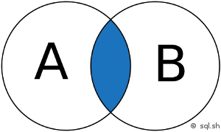
INNER JOIN
C’est une jointure interne pour retourner les enregistrements quand la condition est vraie dans les 2 tables.
Syntaxe:
SELECT * FROM A INNER JOIN B ON A.key = B.key

Slide 4
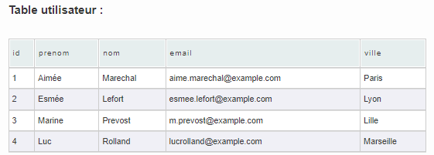
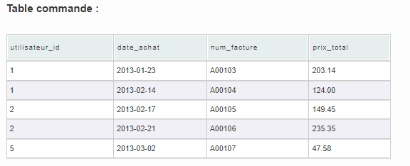
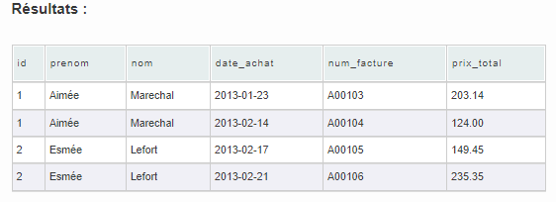
INNER JOIN
SELECT id, prenom, nom, date_achat, num_facture, prix_total FROM utilisateur INNER JOIN commande ON utilisateur.id = commande.utilisateur_id
Exemple:

Slide 5
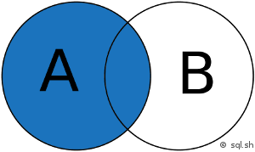
Left join
Jointure externe pour retourner tous les enregistrements de la table gauche (LEFT = gauche) même si la condition n’est pas vérifiée dans l’autre table.
Syntaxe:
SELECT * FROM A LEFT JOIN B ON A.key = B.key

Slide 6
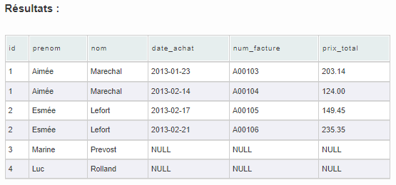
Left join
Exemple:
SELECT * FROM utilisateur LEFT JOIN commande ON utilisateur.id = commande.utilisateur_id

Slide 7
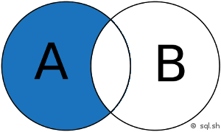
Left join(sans intersection)
Jointure externe pour retourner tous les enregistrements de la table gauche (LEFT = gauche) même si la condition n’est pas vérifiée dans l’autre table.
Syntaxe:
SELECT * FROM A LEFT JOIN B ON A.key = B.key WHERE B.key IS NULL

Slide 8
SQL Sous-requête

Slide 9
SQL Sous-requête
Dans le langage SQL une sous-requête (aussi appelée “requête imbriquée” ou “requête en cascade”) consiste à exécuter une requête à l’intérieur d’une autre requête. Une requête imbriquée est souvent utilisée au sein d’une clause WHERE ou de HAVING pou remplacer une ou plusieurs constante.
Syntaxe:
SELECT * FROM table WHERE nom_colonne = ( SELECT ‘valeur’ FROM table2 LIMIT 1 )
Exemples:
-Select nom,adresse from client where ncli=(select ncli from facture where montant>10000 limit 1)
-Select nom,adresse from client where ncli in(select ncli from facture where montant>10000)

Slide 10
VUE en sql

Slide 11
Creation de vue en sql
Une vue dans une base de données est une synthèse d'une requête d'interrogation de la base. On peut la voir comme une table virtuelle, définie par une requête.
Syntaxe:
CREATE VIEW <NOM DE VUE> [ (LISTE D’ATTRIBUT)]
AS <QUESTION>
[WITH CHECK OPTION]
Exemple:
Create view infoclient(nom,adresse) as select nom,adresse from client;
Select*f rom infoclient;

Slide 12
Suppression de vue en sql
La suppression d’une vue s’effectue simplement par la commande :
Syntaxe:
DROP VIEW <NOM DE VUE>.
Exemple:
Drop view infoclient;

Slide 13
Utilisateurs et les privilèges

Slide 14
Création d’utilisateur
Syntaxe:
Pour créer un utilisateur facilement, on peut utiliser la syntaxe suivante:
CREATE USER 'user'@'localhost' IDENTIFIED BY 'password';
Exemple:
Create user ‘rakoto’@’localhost’ identified by ‘1234’;

Slide 15
Attribution de privilèges
Syntaxe:
On peut attribuer des privilèges à un utilisateur à l’aide du mot clé GRANT:
GRANT SELECT, INSERT, UPDATE, DELETE ON ‘database’.* TO 'user'@'localhost';
Exemple:
GRANT SELECT, INSERT, UPDATE ON ‘gestionclient’.* TO ‘rakoto’@'localhost';
ou
GRANT ALL ON ‘gestionclient’.* TO ‘rakoto'@'localhost';

Slide 16
SUPPRESSION de privilèges et Utilisateur
Syntaxe:
Pour révoquer l’ensemble des droits d’un utilisateur, on peut lancer la requêtes suivante.
REVOKE ALL PRIVILEGES, GRANT OPTION FROM 'user'@'localhost';
REVOKE DELETE ON database.* FROM 'user'@'localhost';
DROP USER 'user'@'localhost';
Exemple:
REVOKE ALL PRIVILEGES, GRANT OPTION FROM ‘rakoto'@'localhost';
REVOKE DELETE ON gestionclient* FROM ‘rakoto'@'localhost';

Slide 17
Procédure stockée

Slide 18
Procédure stockée
Une procédure stockée, aussi appelée stored procedure en anglais, est un concept utilisé en administration de base de données afin d’exécuter un ensemble d’instructions SQL.
Exemple:
Pour appeler cette procédure, on peut écrire: CALL nomclient(‘2’);
DELIMITER //
CREATE PROCEDURE nomclient
(IN con CHAR(20))
BEGIN
SELECT nom
FROM client
WHERE cat=con;
END //
DELIMITER ;

